Slide 1





АгроТехно-СеверПарк
Весенний интенсив «От идеи к прототипу» 2025

Slide 2
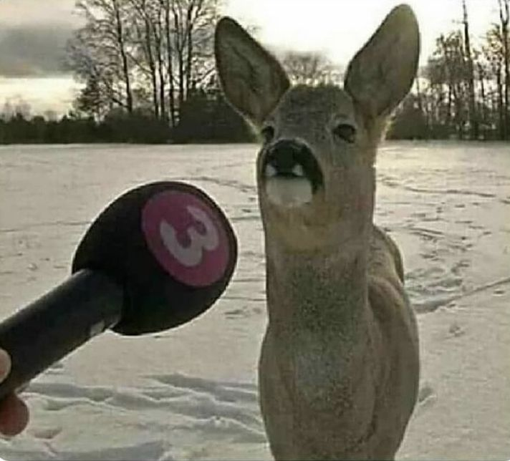
Актуальность
1. Социально-экономическое развитие.
2. Экологическая устойчивость.
3. Инновации в традиционных отраслях.
4. Разнообразие продукции.
5. Поддержка местного населения.
6. Снижение зависимости от внешних поставок.

Slide 3
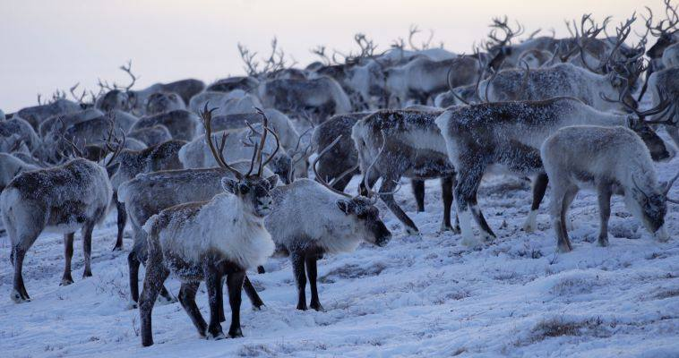
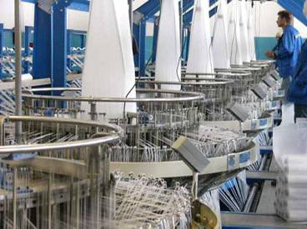
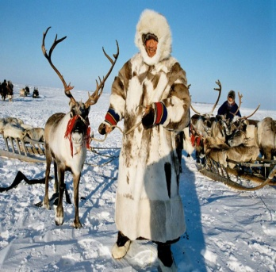
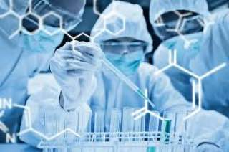
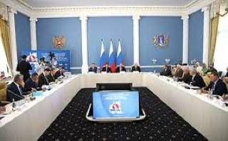

Пользователи
Оленеводческие хозяйства
Перерабатывающие предприятия
Коренное население арктических регионов
Фармацевтические компании
Органы государственной власти (региональные и федеральные)
Косметические компании

Slide 4




Проблема
Низкий уровень переработки сырья
Недостаток инфраструктуры для переработки
Экологические проблемы
Отсутствие комплексного подхода

Slide 5
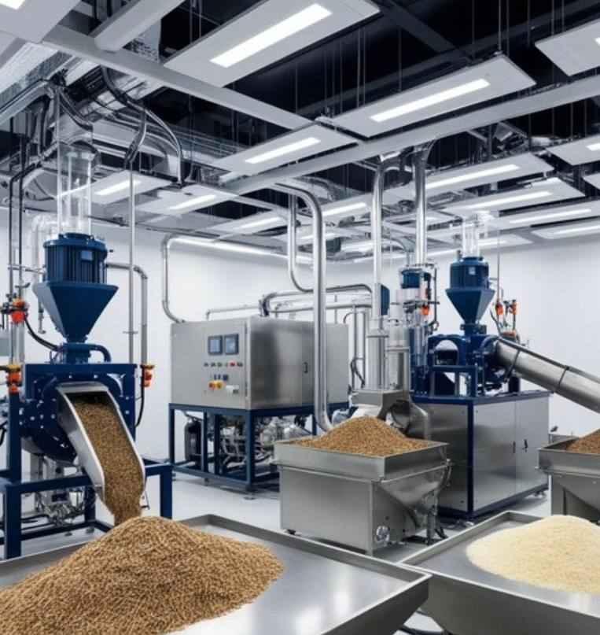
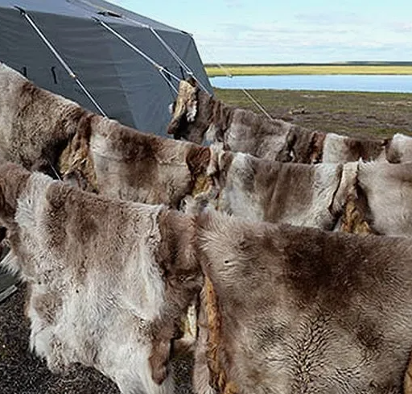
Как уже решается проблема?
1. Расширение ассортимента
пищевой продукции
2. Шкура на один сезон

Slide 6
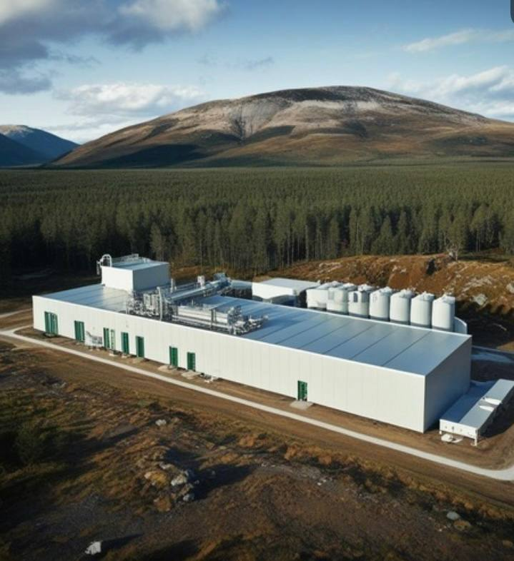
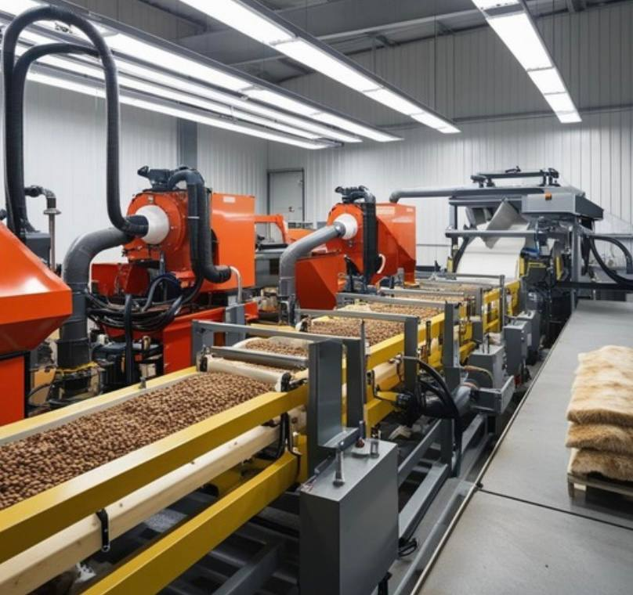
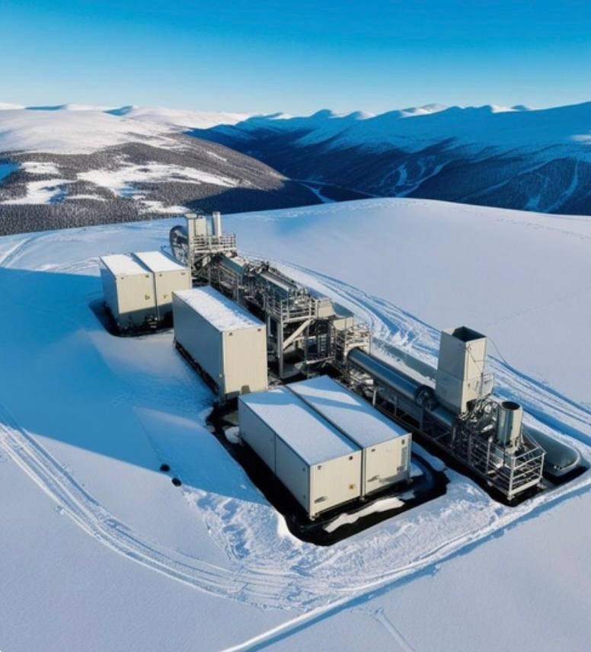


Решение
1. Внедрение современных технологий и комплексный подход к переработке.
2. Создание модульных перерабатывающих
цехов.
3. Улучшение инфраструктуры.
4. Экологические технологии.
5. Маркетинговая стратегия.

Slide 7
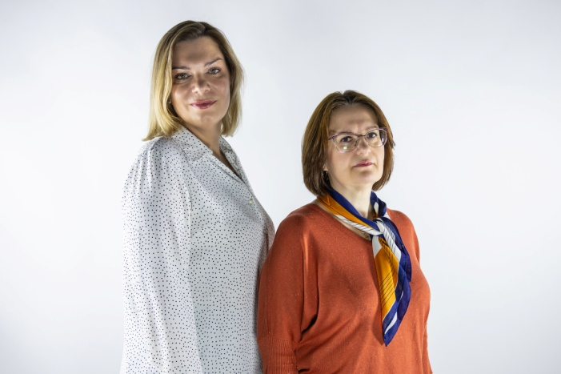
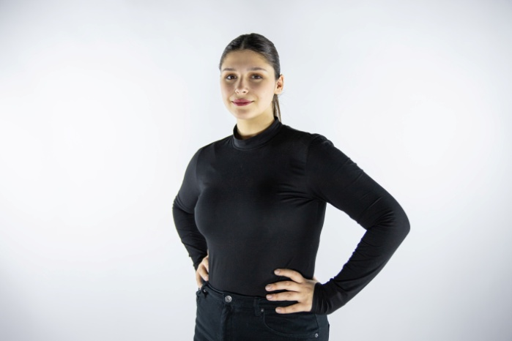
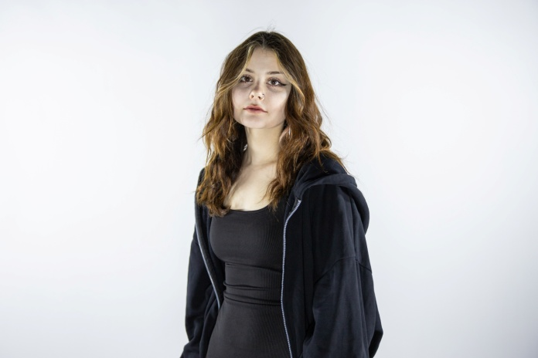
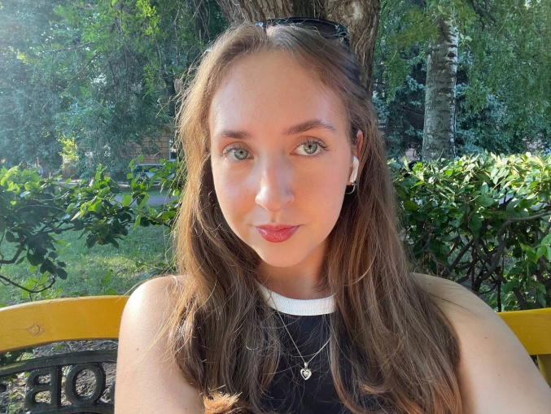
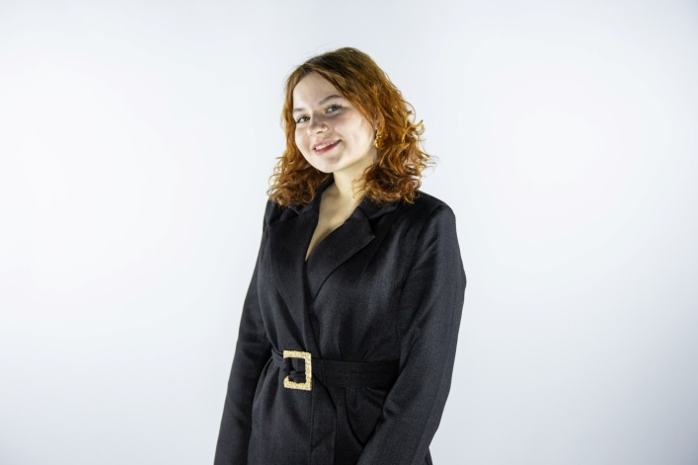
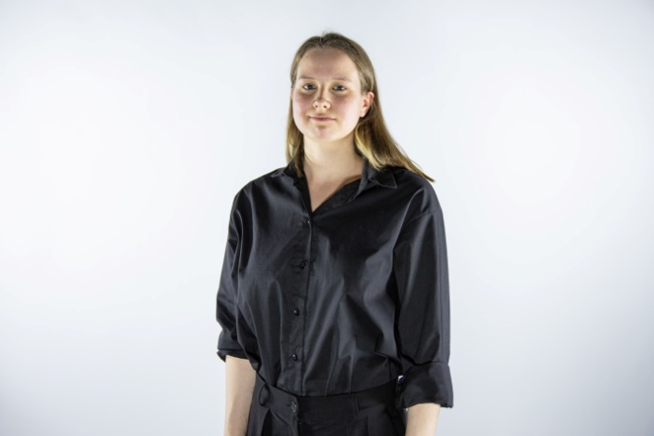
Команда проекта
На этом слайде мы представляем нашу команду — ключевой ресурс и движущую силу нашего проекта.
Кочергина Лилия Игоревна (ФБЭ, 1 курс, 7 группа – лидер команды)
Горбачева Мария Владимировна (заведующая кафедрой), Стрепетова Оксана Алексеевна (доцент) – наставники проекта.
Никитина Софья Сергеевна (ФБЭ, 1 курс, 7 группа - рынок)
Смекалина Анастасия Вадимовна (ФБЭ, 1 курс, 7 группа – рынок)
Галь Мария Сергеевна (ФБЭ,1 курс,7 группа - экономика)
Мамаева Аглая Сергеевна (ФБЭ, 1 курс, 7 группа - рынок)

Slide 8
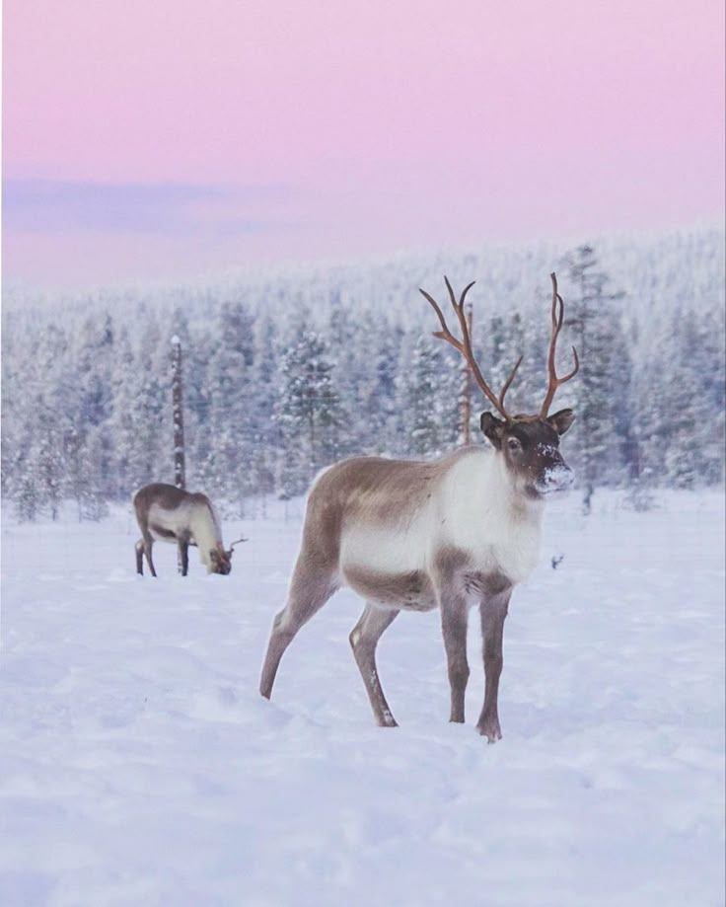
Спасибо за внимание!

